Slide 1
Практическая работа №6
Выполнила: Неверова Дарья, 387 группа

Slide 2
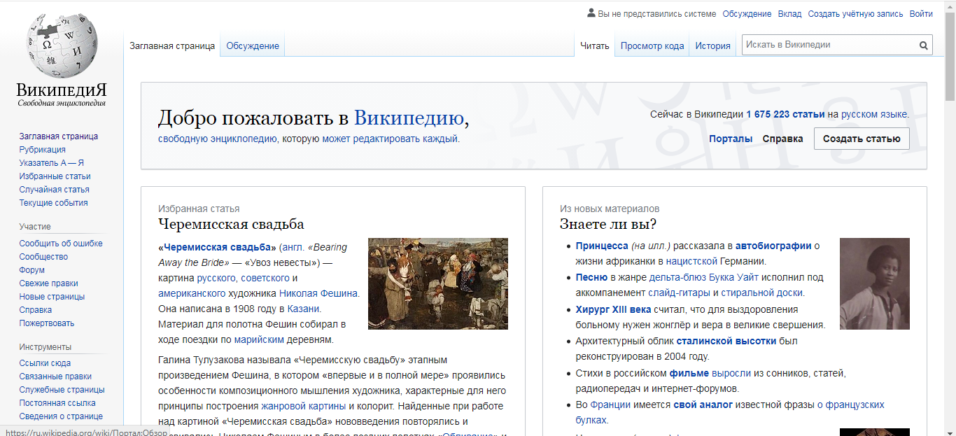
https://ru.wikipedia.org/wiki/%D0%97%D0%B0%D0%B3%D0%BB%D0%B0%D0%B2%D0%BD%D0%B0%D1%8F_%D1%81%D1%82%D1%80%D0%B0%D0%BD%D0%B8%D1%86%D0%B0

Slide 3

Loaddy.com
Loaddy.com — это инструмент нагрузочного тестирования, который позволяет проверить нагрузку, которую выдерживает Ваш хостинг или сервер, а также показывается, как изменится скорость загрузки всего сайта или отдельных страниц.

Slide 4
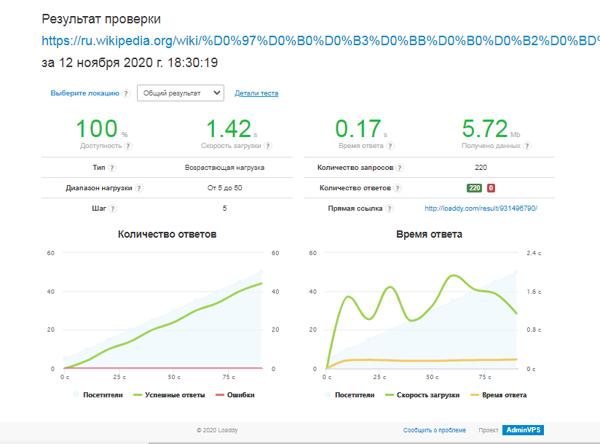
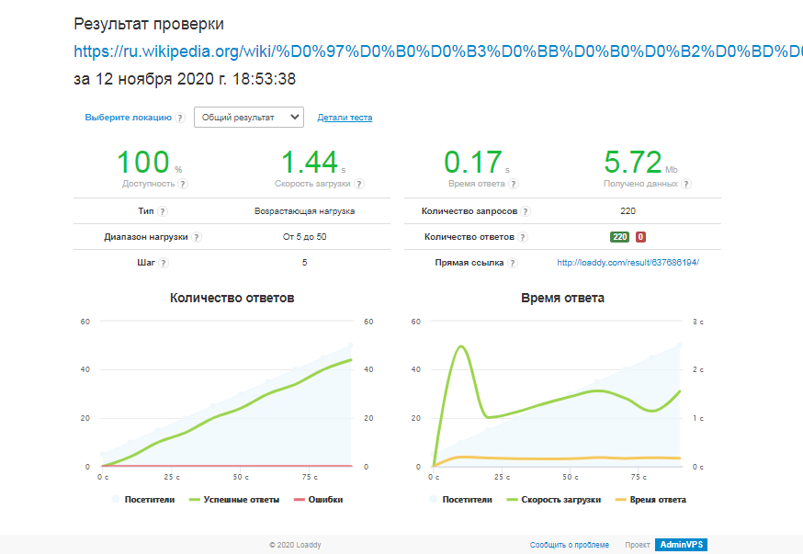

Slide 5

GTMetrix
GTMetrix – инструмент,который используется для получения подробного отчета о производительности сайта, функционирующего на WordPress.

Slide 6
GTMetrix
PageSpeed и YSlow предлагают два несколько разных метода определения структуры сайта и механизмов, влияющих на его скорость.
Waterfall – это один из самых полезных инструментов, который действительно поможет разогнать ваш сайт.
Таб История – это одна из лучших опций, которая позволяет увидеть результаты всех проведенных тестов на одной странице и виде понятного графика.

Slide 7
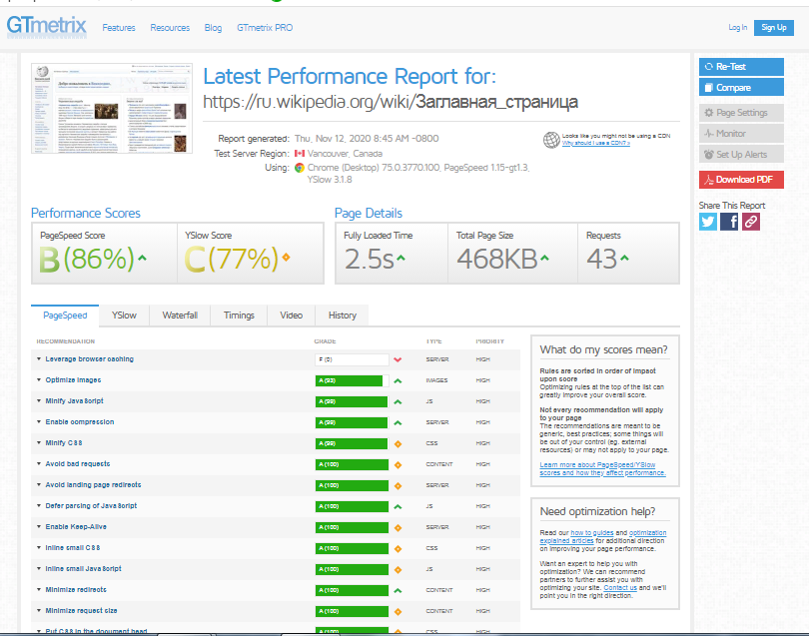
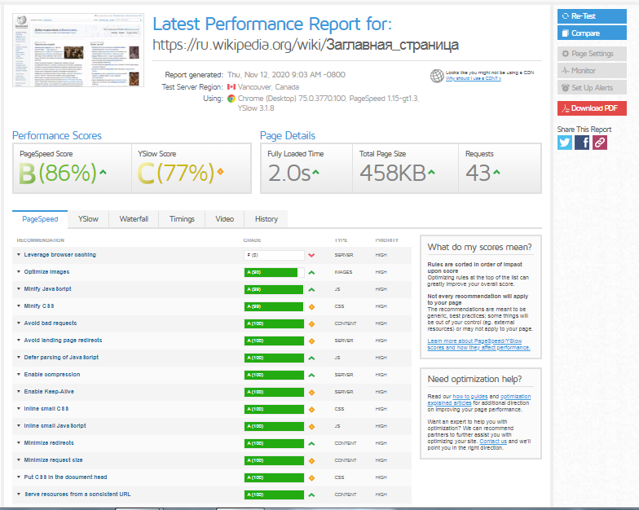

Slide 8
